Slide 1
Microsoft Azure Camp

Slide 2
Architectures modernes, micro-services, conteneurs et Docker
Stéphane Goudeau
Cloud Architect
Microsoft
@stephgou66

Slide 3
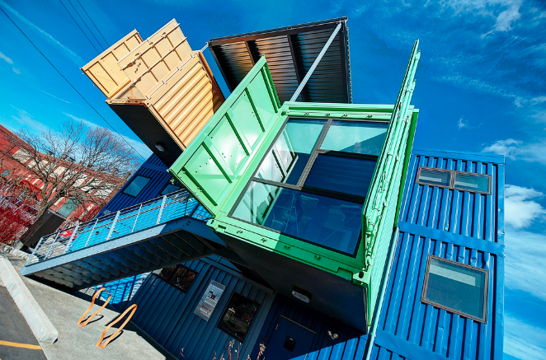
Evolution des architectures
Fonctions
Server Web * 3
Base de données * 2
Stockage
Identité
Session
DNS
Licensing
Load Balancer
Monitoring
….
Scalabilité
Interface
Disponibilité
Latence
Logique
Cycle de vie
Intégrité
Données
Portabilité
Architecture Traditionnelle
Bâtir et déployer des applications à la vitesse du monde d’aujourd’hui….
Architecture Micro-Services :
« Service-oriented architecture composed of loosely coupled elements that have bounded contexts.”
(Adrian Cockcroft)

Slide 4
Microsoft Azure Service Fabric
Micro services
High Availability
Data Partitioning
Service Fabric
Health Monitoring
Container Orchestration & lifecycle management
Hybrid Operations
Self-healing
Actor programming model
High Density
Rolling Upgrades
Low Latency
Placement Constraints
Auto Replication & Failover
Stateful services
Fast startup & shutdown
Load balancing
Hyper-Scaling
Automated Rollback
Windows
Server
Linux
Windows
Server
Linux
Windows
Server
Linux
Azure
Private Clouds
Hosted Clouds

Slide 5
API Service Fabric
Applications composées de micro-services
Reliable Actors API
Reliable Services API
Data Partitioning
Service Fabric
Health Monitoring
Container Orchestration & lifecycle management
High Availability
Hybrid Operations
Self-healing
Simple programming models
High Density
Rolling Upgrades
Low Latency
Placement Constraints
Replication & Failover
Stateful services
Fast startup & shutdown
Load balancing
Hyper-Scale
Automated Rollback
Azure
Private Clouds

Slide 7
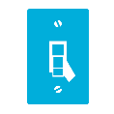





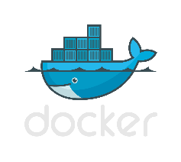

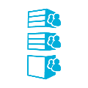

Containers: Write once, deploy anywhere…
Windows Server Container
EASY TO IMPLEMENT
MORE
MOBILITY
HIGHLY AUTOMATED
SECURE
SCALABLE AND ELASTIC
EFFICIENT
Hyper-V
container
Application
framework
Windows Server
PowerShell
Hyper-V Container
Others
Windows container images
SHARED HOSTING
EASY TO IMPLEMENT
MORE
MOBILITY
HIGHLY AUTOMATED
SECURE
SCALABLE AND ELASTIC
EFFICIENT
Container management
MULTI-TENANCY

Slide 8
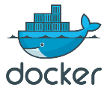
Processus de développement avec Docker
Images
Push
Docker Hub
Source Code Repository
Build
Pull
Dockerfile
Commit
Run
Run
Client Docker
Containers
Containers
Container A
Container A
Container B
Container C
Stop
Start
Remove
Host 1 OS A (Linux)
Host 2 OS B (Linux)

Slide 10
Evoluer vers une architecture Micro-Services
Utiliser une mécanisme de communication « léger »
Déployer, héberger et versionner indépendamment
Identifier les capacités métier
Décomposer les monolithes en micro-services
Cibler une fonction et une seule
Presentation
Monolith
Monolith
Microservice
Microservice
Microservices
Monolith
Monolith
REST
Data / Integration

Slide 11
Fabric Services
La référence
http://aka.ms/servicefabric
Les exemples
https://github.com/Azure/ServiceFabric-Samples
Et ce n’est que le début….

Slide 12
Pour aller plus loin avec Docker…
La référence
http://docs.docker.com/
Démonstration de Mark Russinovich
http://channel9.msdn.com/Events/Build/2015/KEY01
Série d’articles sur Docker
http://blogs.msdn.com/b/stephgou/archive/2015/04/23/avec-docker-le-cloud-computing-est-il-sur-le-point-de-franchir-un-nouveau-cap.aspx

Slide 13
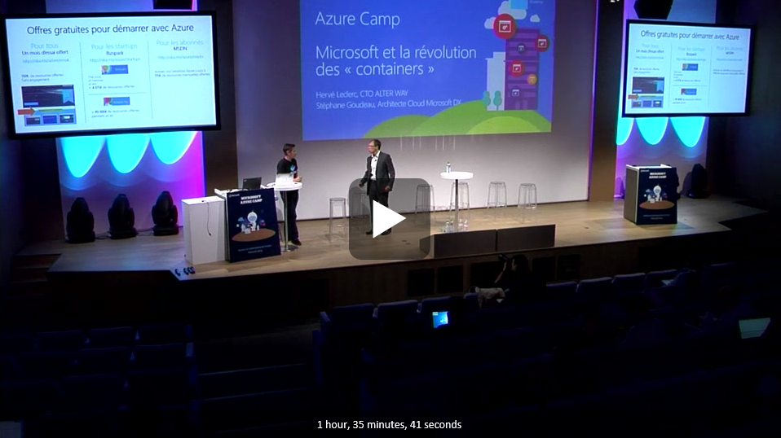
Si ces sujets vous intéressent…
https://channel9.msdn.com/Events/Microsoft-Azure-Camp-Mai-2015/Azure-Camp-Mai-2015/Microsoft-et-la-rvolution-containers

